Slide 1
LED 회로
드디어 회로..

Slide 2
13번 핀 LED 연결해보기
8개의 LED 연결해보기
다양한 모양으로 LED 구성해보기

Slide 3
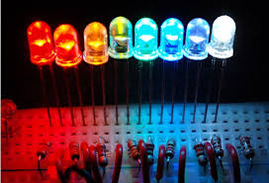
LED (발광 다이오드, Light Emitting Diode)

Slide 4
LED 특징
1. LED의 에너지 효율 - LED는 형광등이나 백열전구 등에 비해 적은 에너지로 더 밝은 빛을 출력할 수 있습니다.
2. 작고 강하며 긴 수명 - 필라멘트를 사용하지 않아 강한 충격에도 부셔지지 않으며, 수명이 길어 오래동안 사용이 가능합니다.
3. 다양한 색과 빛을 출력 - 만드는 재료와 전원 입력에 따라 여러가지 빛, 색 출력이 가능하며, 다양한 제품을 만들 수 있습니다.
4. 美적인 효과 - LED는 디지털 전기로 사용되기 때문에 밝기 조절이나 다양한 효과등을 나타내기 쉽습니다.

Slide 5
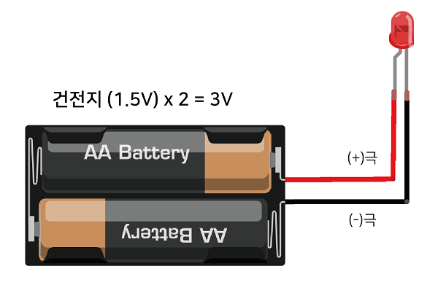
LED 소자
LED 소자는 보통 DC 2~3V에서 작동하며 다리가 긴쪽이 (+)극, 짧은쪽이 (-)극에 해당됩니다.
입력전압이 낮으면 빛이 약하고, 높으면 소자가 '픽'하고 타버려서 작동하지 않게됩니다
LED 는 방향성이 있습니다. 회로에 연결할시 방향을 고려해야 합니다
긴 핀은 → 전원의 양극(VCC, 5V) 짧은 핀은 → 음극 (GND, 0V)
Vcc : Voltage of Common Collector
공통 컬렉터용 전압 (보통 5V)
GND : Ground (접지, 보통 0v)

Slide 6
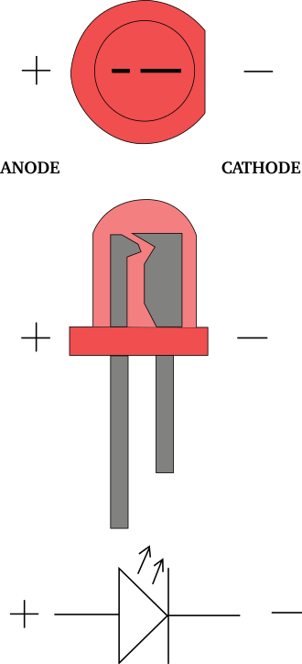
LED 기호
전류는 양극(+) 에서 음극(-) 으로 흐른다.

Slide 7
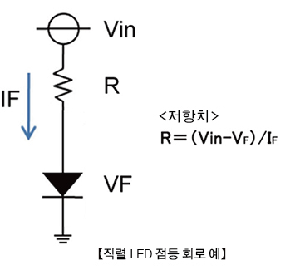
LED 는 저항과 직렬로 연결
LED 는 저항(R)과 직렬로 연결해야 하며,
아두이노 보드에서는 5V 와 0V 사이에 연결해줍니다.
LED를 위한 저항(R) 은 220Ohm, 또는 330 Ohm 을 사용합니다.

Slide 8
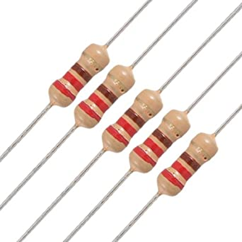
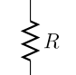
저항 (R : Resistor)
← (사진) 220 Ohm(옴) 저항.
저항은 전류의 양을 조절하는 역할.
저항은 ‘방향성이 없다’. 따라서 Vcc, GND 어떤 방향으로도 연결할수 있다.
저항의 기호 →

Slide 9
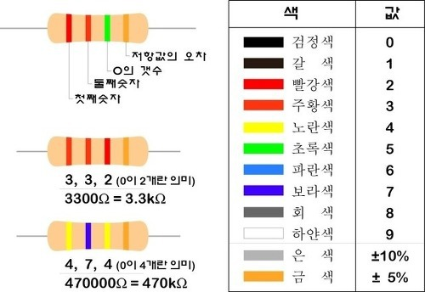
저항 읽는 법
저항은 4 ~ 5개의 색상띠가 있고, 이 값을 보면 저항값을 읽을수 있다.

Slide 10
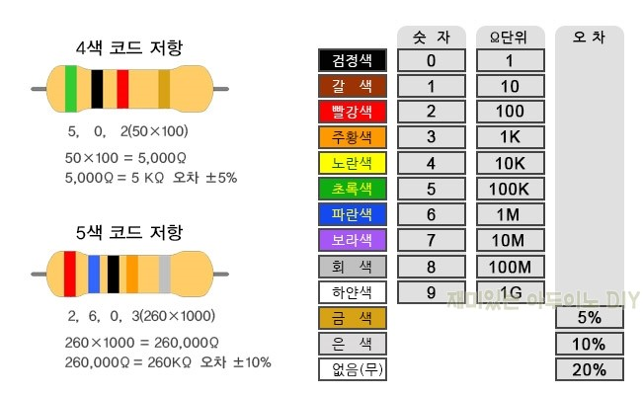

Slide 11
갖고 있는 저항의 띠 색에 익숙해져보자.
인쇄상태등에 따라 익숙하지 않을수도 있다.

Slide 12
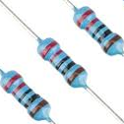
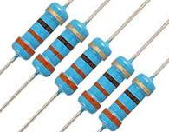
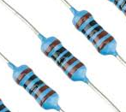
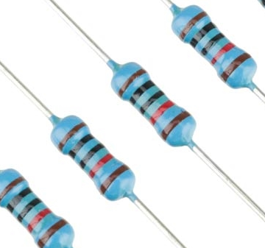
앞으로 자주 사용할 저항
220 ohm | 330 ohm | 1K ohm | 10K ohm

Slide 13
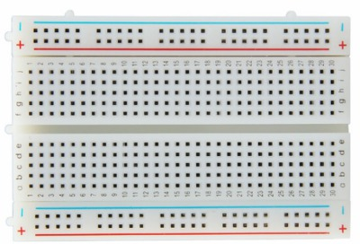
브레드보드
(Bread board)
납땜을 하지 않고도 시험용 회로를 구성할수 있다.
일반적으로 빨간선은 Vcc, 파란선은 GND 에 연결합니다.

Slide 14
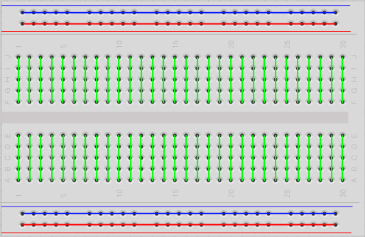
브레드보드 내부구조
동일라인의 구멍은 연결되어 있습니다.
중간 부분 영역은
연결되어 있지 않음.

